Slide 1
2. 위드네트웍스 사업 실적
Ⅰ. 위드네트웍스 일반 사항
  ㈜위드네트웍스는 아래와 같은 사업 실적을 통해 안정성 있는 VAN 서비스를 대내외적으로 제공하고 있습니다.
VAN 대표 분야 사업 실적
발주처 | 사업개요 | 사업기간 | 대상업무분야
탕화쿵푸마라탕 | 신용카드,현금영수증 승인/ 매입 | 2019년 ~ 현재 | VAN 서비스
고기리막국수 | 신용카드, 현금영수증 승인/매입 | 2016년 ~ 현재 | VAN 서비스
온가솥밥 | 신용카드, 현금영수증 승인/매입 | 2015년 ~ 현재 | VAN 서비스
포브라더스 | 신용카드,현금영수증 승인/ 매입 이중화 VAN 시스템 운영 | 2011년 ~ 현재 | VAN 서비스 이중화 VAN 시스템
이가자헤어비스 | 신용카드, 현금영수증 승인/매입 | 2010년 ~ 현재 | VAN 서비스
교촌치킨 | 신용카드, 현금영수증 승인/매입 | 2010년 ~ 현재 | VAN 서비스
멘부리 | 신용카드, 현금영수증 승인/매입 | 2010년 ~ 현재 | VAN 서비스
국가대표 아구찜 | 신용카드, 현금영수증 승인/매입,프랜차이즈 본사 계약 | 2010년 ~ 현재 | VAN 서비스

Slide 2
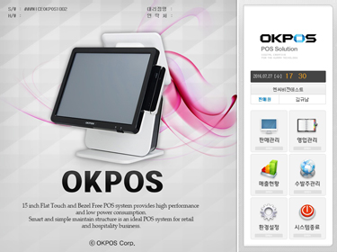
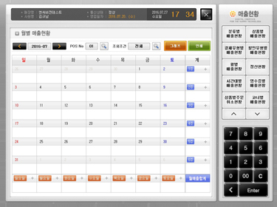
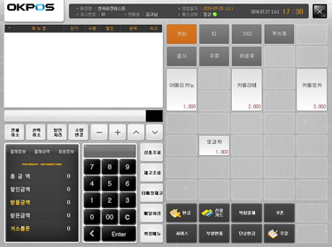
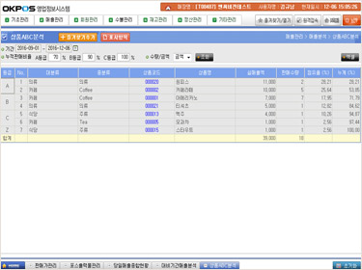
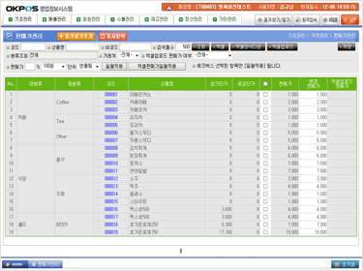
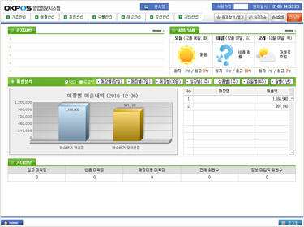
1. 판매 관리 서비스
Ⅱ. 서비스 및 기술 부문
  대한민국에서 가장 많이 사용하는 포스 프로그램 중 하나인 OKPOS 프로그램을 서비스 제공 합니다.
  백업 서버 및 유사시 가동되는 미러 서버까지 완벽하게 고객의 데이터를 보호하고 보장합니다. 짧은 시간 안에 복원이 가능 합니다.
1. OKPOS 서비스
OKPOS System
Back Office (WEB ASP)

Slide 3
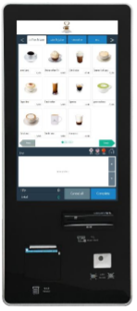
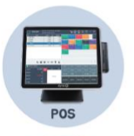
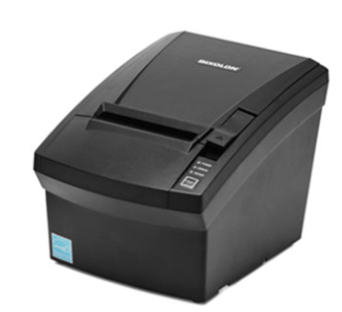
1. 판매 관리 서비스
Ⅱ. 서비스 및 기술 부문
  무인산업의 시대에 단순업무처리, 저효율, 고비용이 요구되는 사업장에서 고용 및 임금부담에 따른 문제를 해소하고, 이용자도 쉽고, 편리하게 이용 할 수 있는 최적의 시스템을 제공 합니다. 인건비 절약, 매장의 복잡함을 줄여 나갈 수 있습니다.
3. KIOSK 서비스
KIOSK System
고객이 직접 키오스크를 통해 주문/결제
Pos와 연동(매출통합집계,결제취소) 주방디스플레이/
주방프린터로 자동 주문 접수
주방프린터 주문 내역 출력

Slide 4

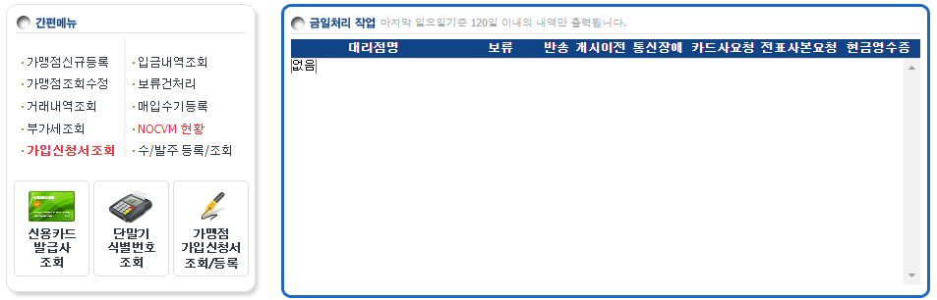
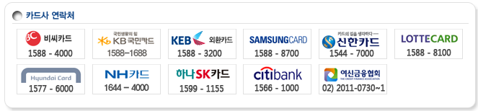
3. 매출 내역 정산 서비스
Ⅱ. 서비스 및 기술 부문
  정산 업무서비스 지원을 위하여 가맹점 입금 정보 서비스를 통해 안정적인 업무를 지원합니다. 입금정보서비스는 여신금융협회 자료를 활용하여 정확성을 배가 하였습니다.
1. 가맹점 입금정보 서비스
KOVAN CATEA (가맹점 입금정보 서비스)
특징 : 여신금융협회 자료 연동
승인거래 내역과 상기 입금 정보 비교 분석
주요 서비스 내역
-. 매출집계 조회
-. 매출상세 조회
-. 매출/입금 캘린더
복수사업자 서비스 기능(프랜차이즈 본사 등 사용)
접속주소 : https://cateca.kovan.com/
카드사 입금
예정정보
(VAN사)
가맹점매출
정보통합조회
(여신협회)
통장입금내역
스크래핑
(입금통장)

Slide 5
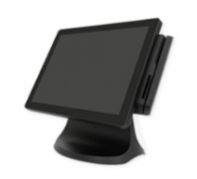

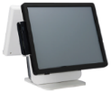

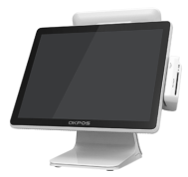

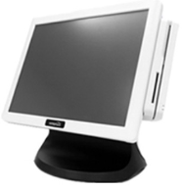
4. 결제 단말기 및 서명 패드
Ⅱ. 서비스 및 기술 부문
  ㈜포스피아는 빠르고 정확한 신용거래 및 쉽고 빠른 인터페이스, 편리함과 다양한 기능의 단말기 제공합니다.
  (신용 거래/ 포인트 거래/ 현금거래/ 은련/ 면세유 거래/ 단말기 정산 등)
1. POS
구분 | 모델명 | 제품 이미지 | 비고
고급형 POS | HITPLUS |  | -. CPU Intel® Celeron Quad-Core Jasper Lake -. Memory DDR4 4GB↑ -. Display 1st 15", 1024 X 768, 24Bit, Luminance : 300 cd/㎡, Backlight : LED
 | ZED-7 |  | -. CPU Intel® Atom Processor D2250 (1M Cache, 1.86 GHz) -. Memory DDR3 SODIMM 2GB (up to 4GB by 2xSlots) -. Storage 2.5” SATA-Ⅱ 320GB HDD&SSD (64GB/128GB) -. Display 17-inch 5-wire Resistive , Serial interface(1024x768 / 1280x1024)
보급형 POS | ZED-5 |  | -. CPU Intel® Atom Processor D2250 (1MB Cache, 1.86 GHz, Cedarview-D) -. Memory DDR3-1066MHz SODIMM 2GB (MAX. 4GB) -. Storage SATA 2 (3Gb/s) 2.5inch SSD 32GB -. Display 15” LED Backlight TFT-LCD 250 cd/㎡ (1024x768)
 | OPTIMOUS |  | -. CPU Intel® Celeron® J1900 (2.0 GHz) Quad-Core Processor / Fanless(Standard) - Memory 2GB Standard DDR3L 1600 MT/s, Socket 1 x SODIMN - Storage 2.5” SATA-2 320GB HDD & SSD(64GB.128GB) - Display 15” LED Backlight TFT-LCD 250 cd/㎡ (1024x768)
 | 하나시스 HIT-8 |  | -. CPU Intel® Celeron® J1800 Dual Core(2.58 GHz 1M Cache) -. 2GB DDR3 1333MHz, SoDIMM (UP to 8GB) - SSD : 64GB SSD - Display 15:,1024 X 768, 24Bit, Luminance : 300 cd/m,. Backlight : LED

Slide 6
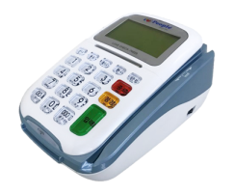
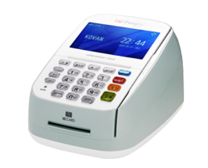
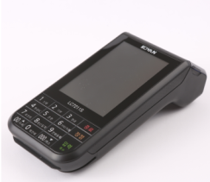
4. 결제 단말기 및 서명 패드
Ⅱ. 서비스 및 기술 부문
  ㈜위드네트웍스는 빠르고 정확한 신용거래 및 쉽고 빠른 인터페이스, 편리함과 다양한 기능의 단말기 제공합니다.
  (신용 거래/ 포인트 거래/ 현금거래/ 은련/ 면세유 거래/ 단말기 정산 등)
2. 단말기
구분 | 모델명 | 제품 이미지 | 비고
유선 단말기 | LC-7602S 사인패드 포함 |  | -. 2인치 유선 단말기 -. 프린터 방식 : 매뉴얼 컷 방식(수동 방식) -. 여신협회 보안 인증 제품 -. POS 연동 가능(프린터 인쇄 제외)
 | LC-7403S 사인패드 포함 |  | -. 3인치 오토컷 유선 단말기 -. 4.3인치 TFT Color LCD -. POS 연동 가능(프린터 인쇄 가능) -. 56K 고속모뎀 적용 -. 금전함 연동 가능 (24V 동작)
 |  |  | -. 3인치 오토컷 유선 단말기 -. 3.5인치 Color LCD -. 여신협회 보안 인증 제품 -. POS 연동 가능(프린터 인쇄 제외)
무선 단말기 | LC-7211S |  | -. FULL COLOR LCD 모니터 -. 통신사 : KT,LG (LTE) 탑재 -. 여신협회 보안 인증 제품 -. IC카드 결제 서비스(EMV) -. 2인치 오토컷 무선 단말기

Slide 7

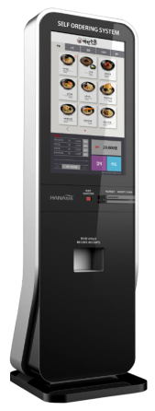
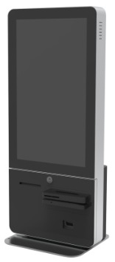
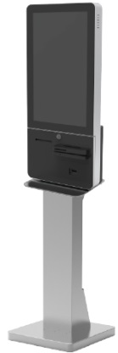

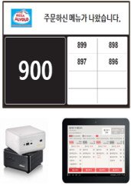
5. KIOSK
Ⅱ. 서비스 및 기술 부문
  ㈜위드네트웍스는 빠르고 신속한 결제를 위해 주문/결제 과정을 간소화한 KIOSK 솔루션을 통하여 업종 및 고객 Needs에 맞는 맞춤형 서비스를 제공합니다.
1. KIOSK
구분 | 제품 이미지 | 비고
일반형 KIOSK |  | 1. 일반 사항 -. IC 카드 결제 서비스 -. 충격에 강한 제질 2. 세부사항 -. 21.5" LED Touch Screen (1920*1080) -. 영수증 3Inch Themal Printer (메카) -. intel J1900, DDR3 4GB, 64GB SSD -. Windows 10 IoT / POSReady 7 -. 영수증 프린터 -. 카드 리더기
일반형 KIOSK |  | 1. 일반 사항 -. IC 카드 결제 서비스 -. 강화 유리 마감 2. 세부사항 -. 21.5" LED Touch Screen (1920*1080) -. 영수증 3Inch Themal Printer (메카) -. intel J1900, DDR3 4GB, 64GB SSD -. Windows 10 IoT / POSReady 7 -. 영수증 프린터 -. 카드 리더기
구분 | 제품 이미지 | 비고
고급형 KIOSK |  | 1. 일반 사항 -. IC 카드 결제 서비스 -. 충격에 강한 제질 2. 세부사항 -. 32" LED Touch Screen (1920*1080) -. 영수증 3Inch Themal Printer (메카) -. intel Core i3-6100U, 4GB, 64GB SSD -. Windows 10 IoT / POSReady 7
DID Dev. |  | 1. 일반 사항 -. LG 32" DIDTV (기본) -. 미니 PC -. 출고안내 Pad -. 운영프로그램 2. 세부사항 -. RGB, HDMI, 250CD, 1366*768 -. intel c3150, 4GB,64GB,HDMI2, Win7, -. 갤럭시탭QuadCore 10.1"", 1280*800, -. 16GB, Android 5.x, 거치대" -. 1식 (DID/PAD/운영서버)

Slide 8




6. 전국 유지보수 및 업무지원
Ⅱ. 서비스 및 기술 부문
  고객사 매장에서 발생하는 긴급 A/S 발생 시, 빠른 A/S 대응 및 추후 보고 체계로 유지보수 업무를 지원합니다.
1. A/S 지원 방안 체계
A/S 발생 상황
A/S 방문 지시
지역별 대리점
A/S 기사 방문
지역별 대리점 A/S 접수
긴급 사항 발생
결제 장비 A/S의뢰
고객사 매장
결제 장비 A/S조치
긴급 사항 보고
단말기
제조사
  ◈ 각종 긴급 상황 시 대응 HOT LINE
  ① 유사 시, 본사 영업담당자 긴급 처리 요청
고객사 본사

Slide 9
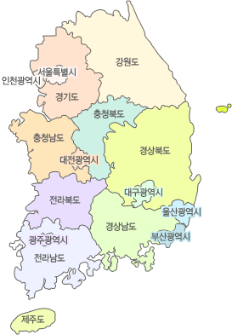
6. 전국 유지보수 및 업무지원
Ⅱ. 서비스 및 기술 부문
2. 전국 총판 및 직 대리점 현황
강원도 | 강원CNS
경상북도 | 그린POS시스템
대구광역시 | 신라정보
경 기 도 | ㈜포스피아 H&S
경상남도 | 하나케이티 백세정보통신 한국창업토탈서비스
울산광역시 | 현대유통산업
대전광역시 | IN테크 세아정보통신
부산광역시 | 오케이포스 부산지사
전라북도 | 전주정보통신 삼성정보
전국 17개 협력 대리점
광주광역시 전라남도 | 선진테크 유달카드체크 라인정보

Slide 10

다양한 가맹점 운영 경험을 바탕으로 한 서비스 제공을 통해 귀사의 사업 발전에
기여하는 믿음직한 파트너로 함께 할 것을 약속 드립니다.

